Slide 1
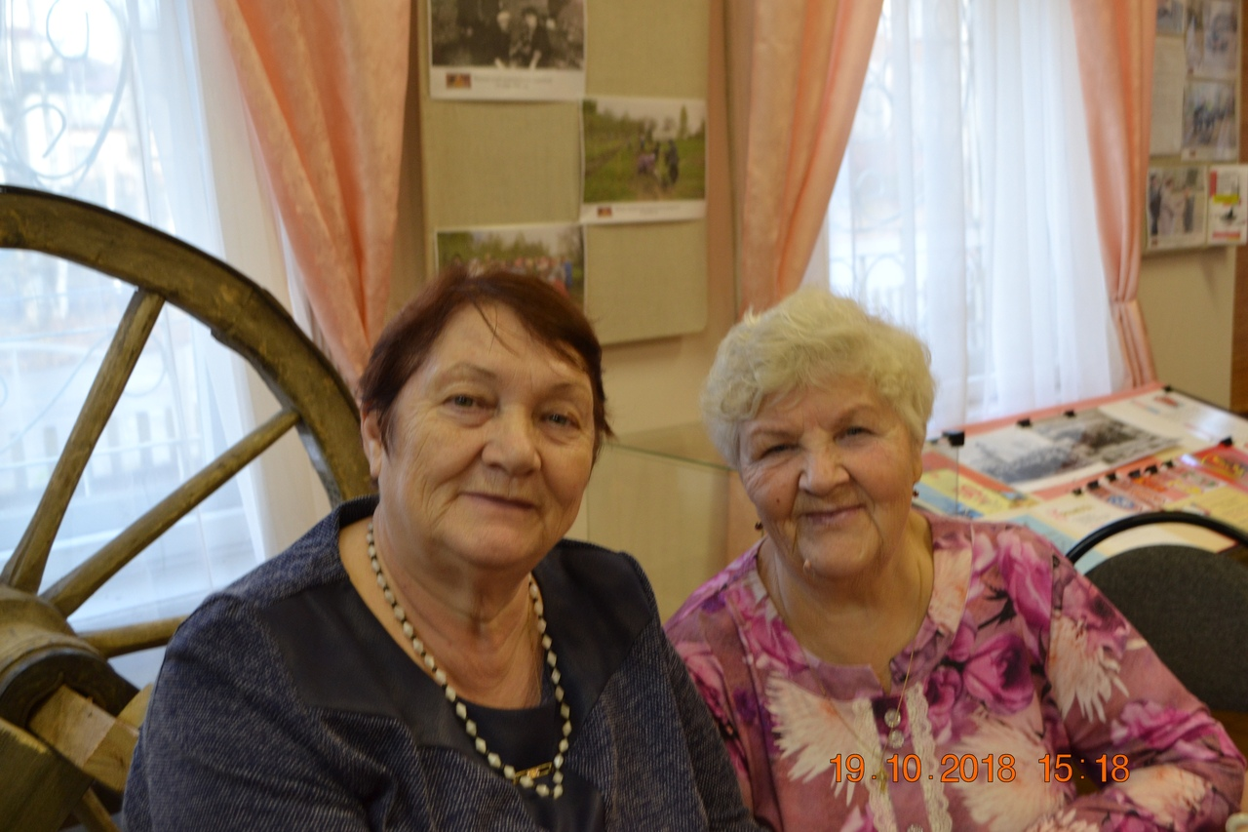
Центр «серебряного» волонтёрства
«Добротворцы»

Slide 2
«Серебряные» волонтеры
с. Визинга

Slide 3
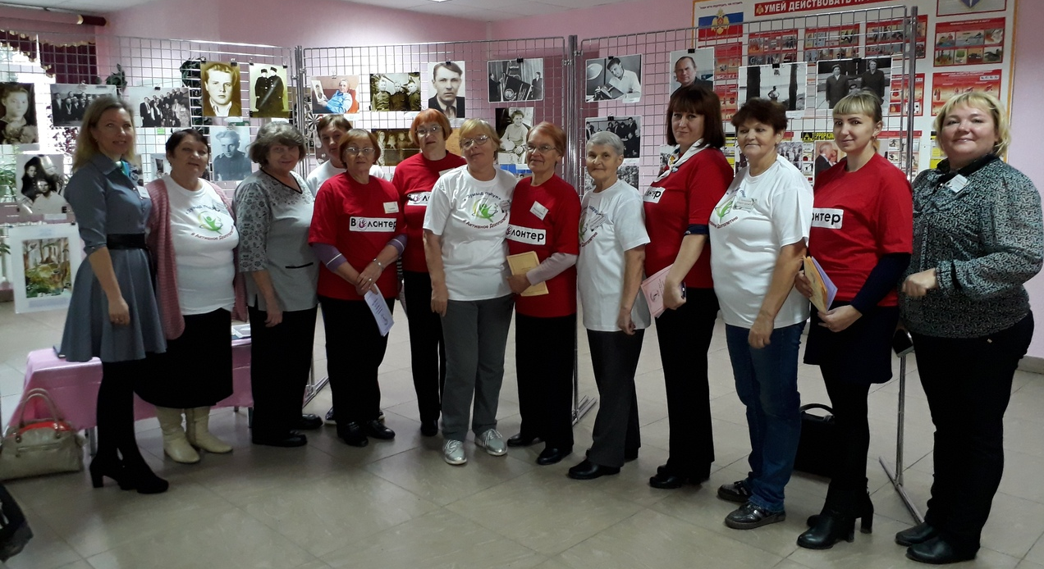
Встреча с волонтерами
Койгородского района

Slide 4
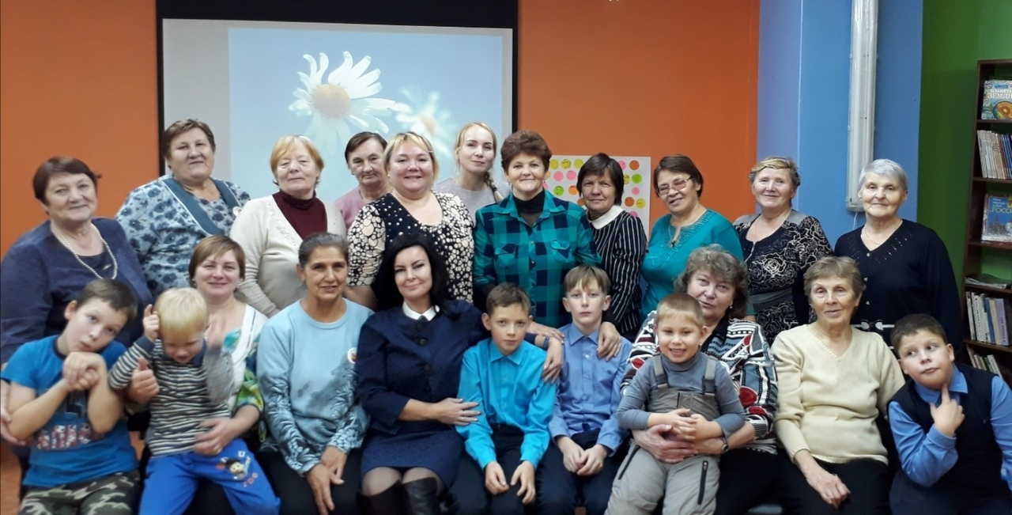
Проект «Бабушкина забота»

Slide 5
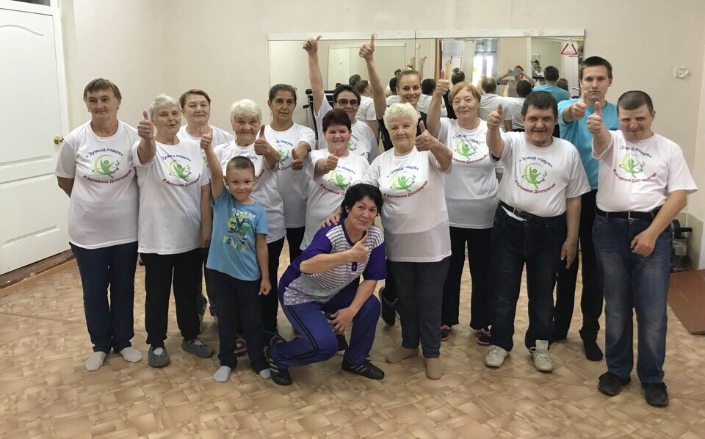
Проект «Зумыд подув»
(Крепкая основа»

Slide 6
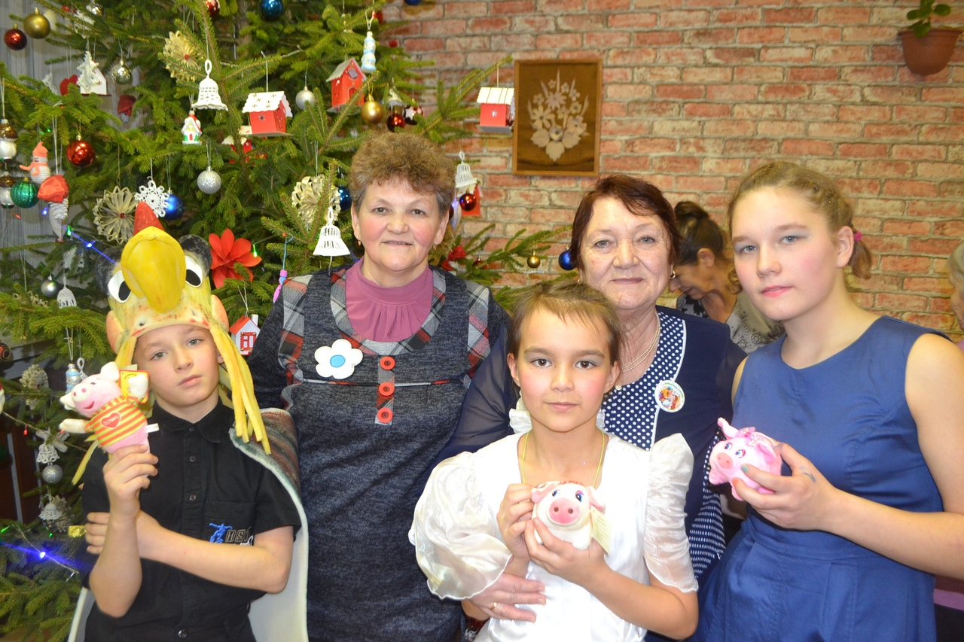
Проект «Бабушкина забота»
с. Куратово

Slide 7
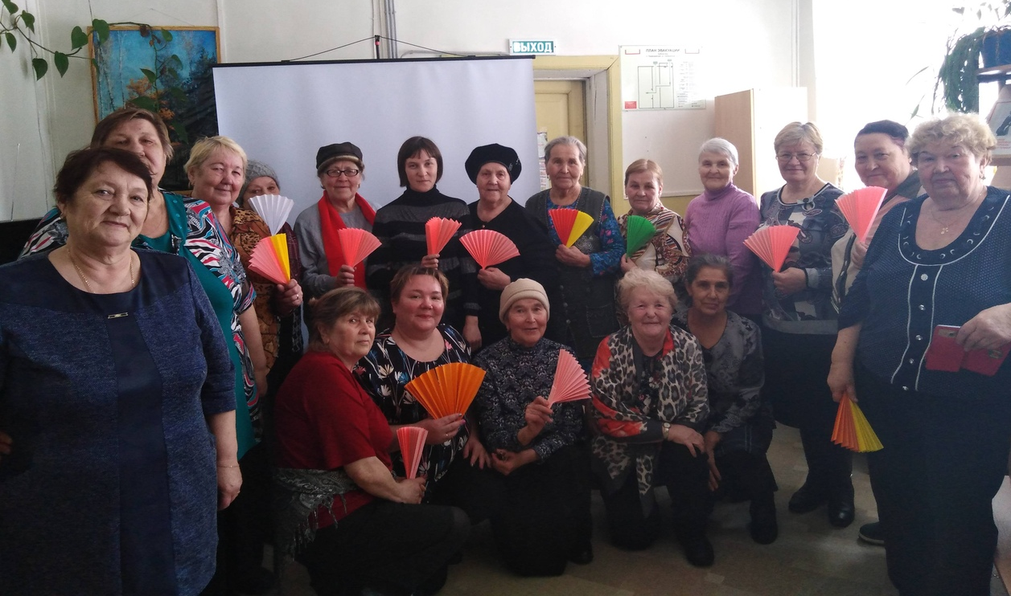
Проект «Активный автобус»
п. Первомайский

Slide 8
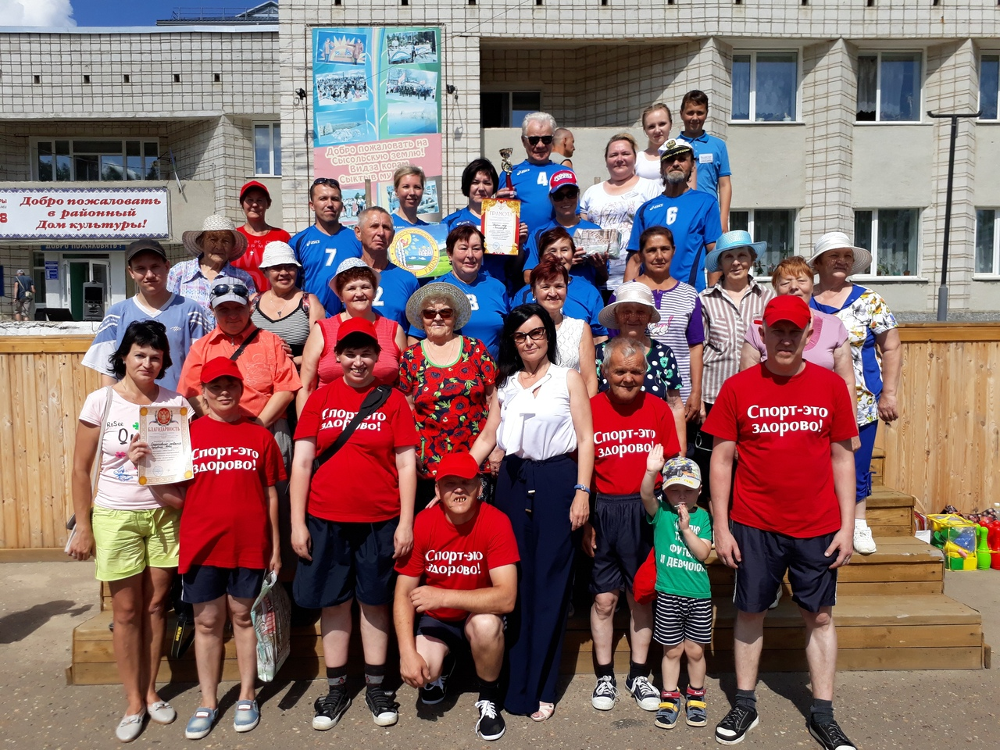
Спортивное многоборье
«PROСПОРТ»

Slide 9
«Сосединг»

Slide 10
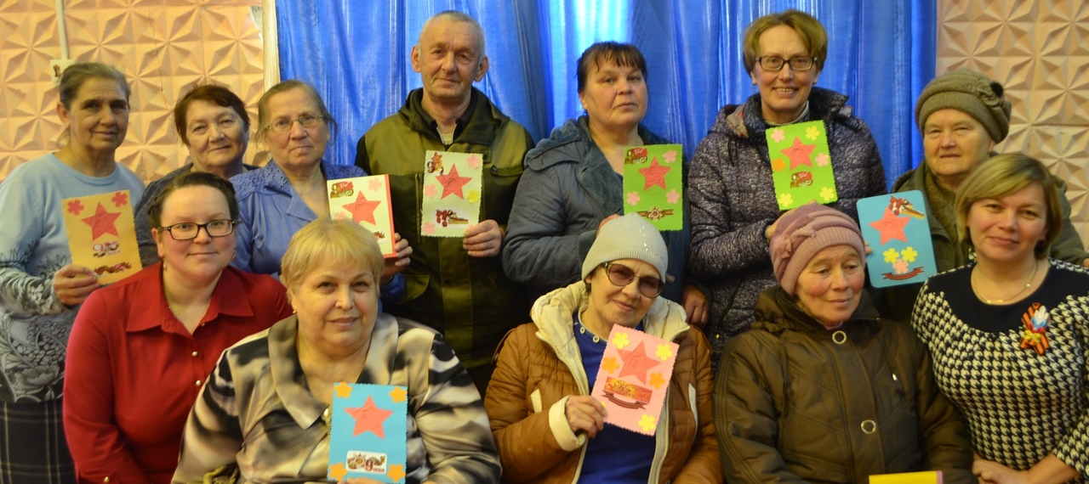
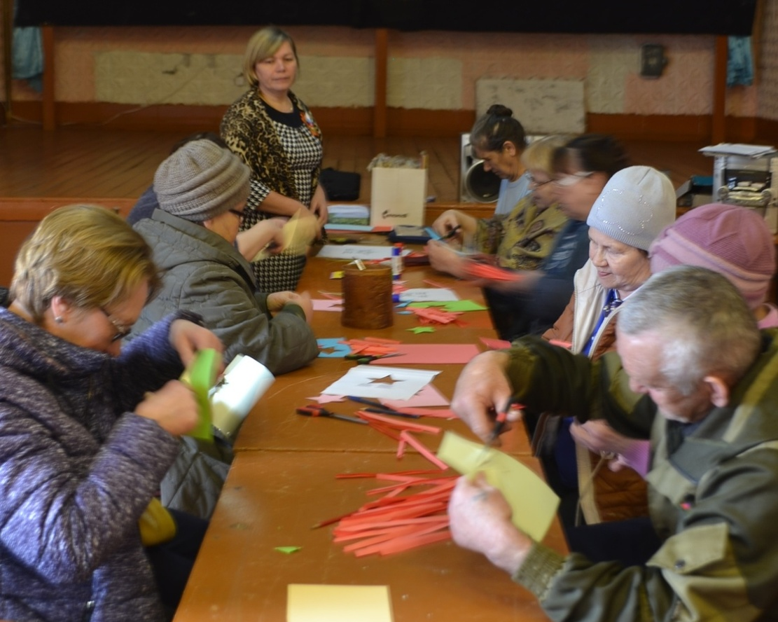
Волонтерский мастер-класс
с. Заречье

